Slide 1
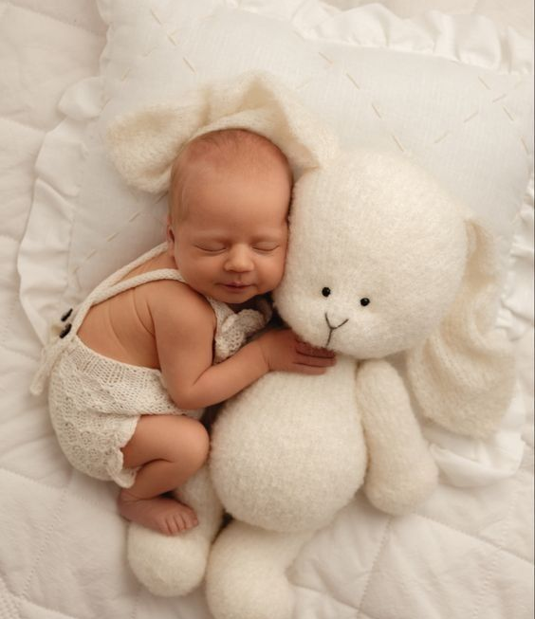
Особенности воспитания ребенка
Notes:
Междустрочный интервал + номера страниц

Slide 2



Создание доверительных отношений между родителями и ребёнком.
01

Slide 3

Установка границ и правил
02

Slide 4

Установление безопасной и надежной привязанности
03

Slide 5
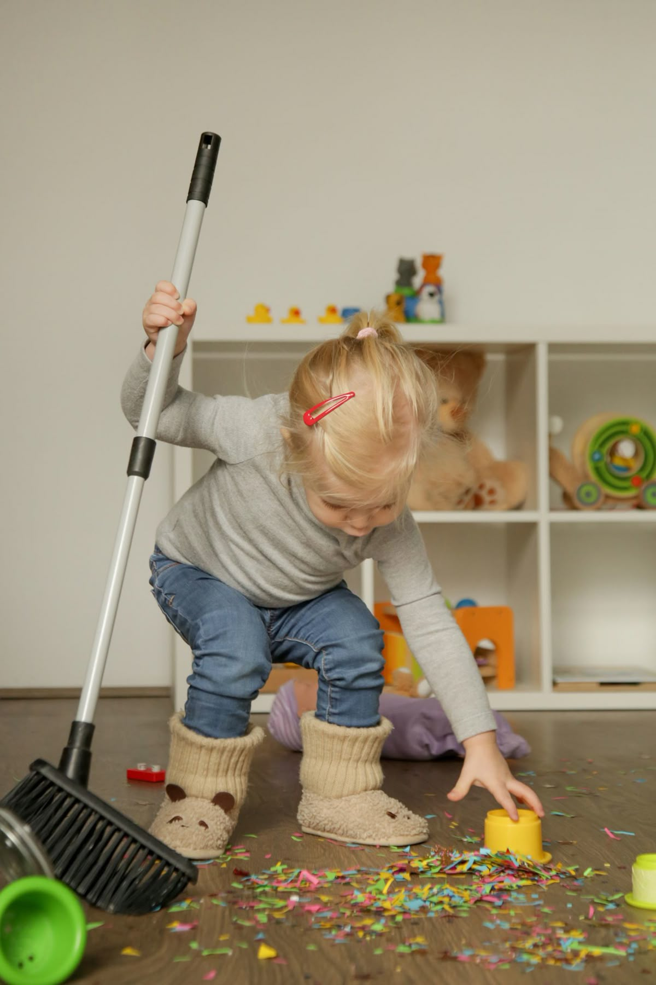
Развитие самостоятельности и автономии.
04

Slide 6

Эмоциональное развитие
05

Slide 7
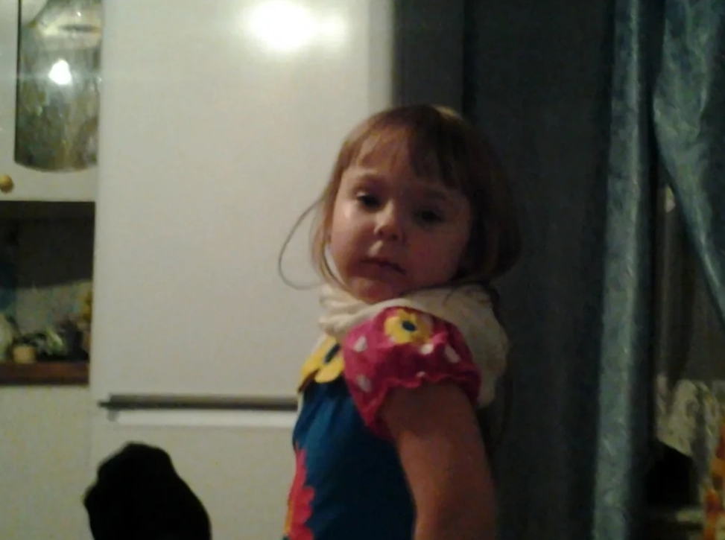
Заключение

